Slide 1
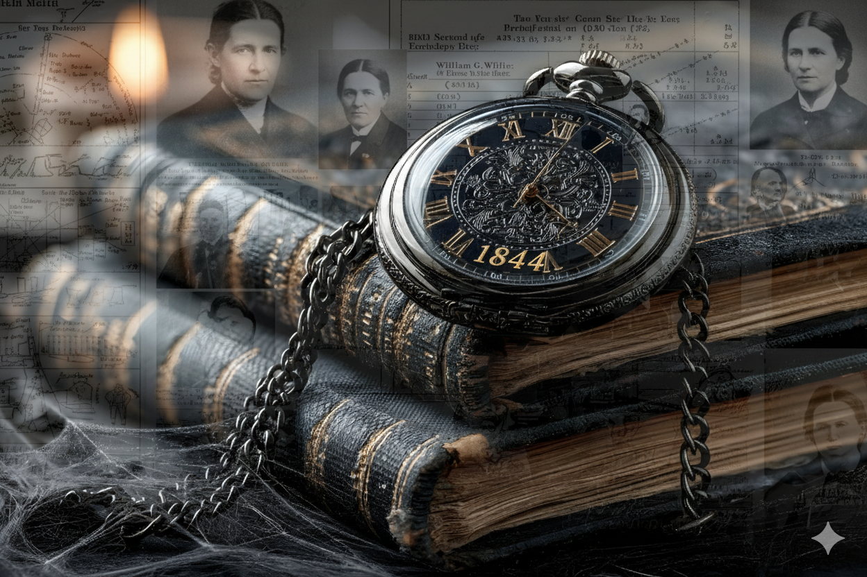
1844
1844
O começo, Meio e o Fi3m!

Slide 2
O Movimento de 1844 e o Adventismo
Em 1844, o movimento milerita esperava a volta de Cristo baseado em Daniel 8:14.
O desapontamento levou ao surgimento de um grupo que reexaminou as Escrituras e compreendeu que a purificação do santuário se referia ao ministério celestial de Cristo.
Dessa base nasceu a Igreja Adventista do Sétimo Dia (IASD), organizada em 1863.

Slide 3
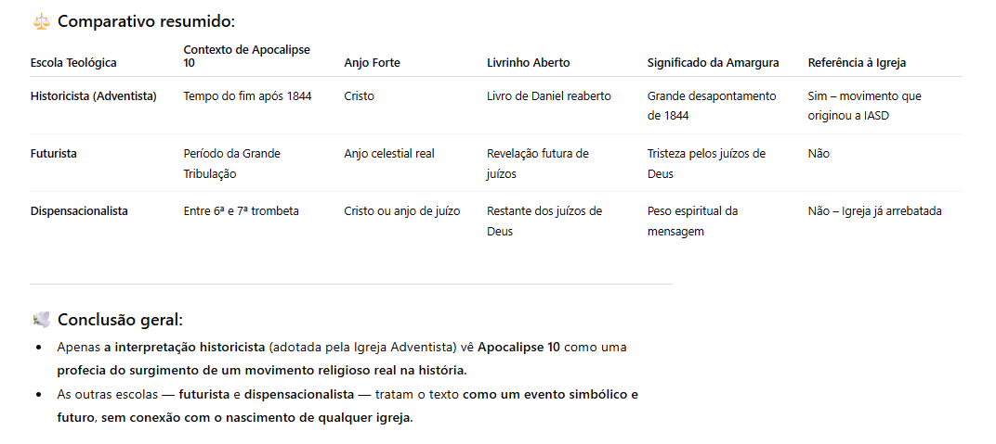

Slide 4
¹ E vi outro anjo forte, que descia do céu, vestido de uma nuvem; e por cima da sua cabeça estava o arco celeste, e o seu rosto era como o sol, e os seus pés como colunas de fogo;
² E tinha na sua mão um livrinho aberto. E pôs o seu pé direito sobre o mar, e o esquerdo sobre a terra;
³ E clamou com grande voz, como quando ruge um leão; e, quando clamou, os sete trovões emitiram as suas vozes.
⁴ E, quando os sete trovões acabaram de emitir as suas vozes, eu ia escrever; mas ouvi uma voz do céu, que me dizia: Sela o que os sete trovões emitiram, e não o escrevas.
⁵ E o anjo que vi estar sobre o mar e sobre a terra levantou a sua mão ao céu,
⁶ E jurou por aquele que vive para todo o sempre, o qual criou o céu e o que nele há, e a terra e o que nela há, e o mar e o que nele há, que não haveria mais demora;
⁷ Mas nos dias da voz do sétimo anjo, quando estiver por tocar a trombeta, se cumprirá o segredo de Deus, como anunciou aos profetas, seus servos.
⁸ E a voz que eu do céu tinha ouvido tornou a falar comigo, e disse: Vai, e toma o livrinho aberto da mão do anjo que está em pé sobre o mar e sobre a terra.
⁹ E fui ao anjo, dizendo-lhe: Dá-me o livrinho. E ele disse-me: Toma-o, e come-o, e ele fará amargo o teu ventre, mas na tua boca será doce como mel.
¹⁰ E tomei o livrinho da mão do anjo, e comi-o; e na minha boca era doce como mel; e, havendo-o comido, o meu ventre ficou amargo.
¹¹ E ele disse-me: Importa que profetizes outra vez a muitos povos, e nações, e línguas e reis.
Apocalipse 10:1-11

Slide 5
🔹 Verso 1 – “E vi outro anjo forte, descendo do céu, vestido de uma nuvem; e por cima da sua cabeça estava o arco celeste, e o seu rosto era como o sol, e os seus pés como colunas de fogo.”
Interpretação:
• O “anjo forte” simboliza Cristo (como em Ap 1 e Ap 5).
• A “nuvem” lembra sua presença divina e glória (Êxodo 13:21).
• O “arco celeste” indica misericórdia, mesmo em meio ao juízo.
• “Rosto como o sol” e “pés como fogo” expressam poder, pureza e autoridade universal.
Aplicação historicista:
Aqui começa uma nova recapitulação, uma visão paralela que retoma a história da pregação profética, especialmente o período que culmina no movimento milerita (século XIX).

Slide 6
Verso 2 – “E tinha na sua mão um livrinho aberto; e pôs o seu pé direito sobre o mar e o esquerdo sobre a terra.”
Interpretação:
• O “livrinho aberto” representa o livro de Daniel, especialmente a profecia dos 2300
dias (Dn 8:14), que estava “selada até o tempo do fim” (Dn 12:4).
• Agora, em Apocalipse 10, ele está “aberto” — indicando que o tempo do fim havia
chegado e o significado profético seria compreendido.
• O gesto de colocar um pé sobre o mar e outro sobre a terra representa autoridade
mundial da mensagem.
Aplicação:
O “abrir do livrinho” é entendido pelos adventistas como o estudo das profecias de Daniel por
William Miller e outros pregadores entre 1798 e 1844.

Slide 7
Versos 3–4 – “E clamou com grande voz, como quando brama o leão... e os sete trovões fizeram soar as suas vozes.”
Interpretação:
• O bramido do leão indica a voz poderosa de Cristo, anunciando a mensagem profética.
• Os “sete trovões” representam mensagens ou eventos que foram selados (“não as
escrevas”), ou seja, não revelados.
Aplicação:
Esses “trovões” indicam partes da profecia que Deus escolheu não revelar totalmente,
especialmente os detalhes do que aconteceria após o desapontamento de 1844.

Slide 8
Versos 5–6 – “O anjo... levantou a mão ao céu, e jurou... que não haveria mais demora
(tempo).”
Interpretação:
• “Levantar a mão e jurar” é gesto solene, mostrando autoridade divina.
• “Não haveria mais tempo” (tempo profético) significa que não haveria mais períodos
proféticos a se cumprir após os 2300 dias de Daniel.
Aplicação:
A profecia de 2300 anos terminou em 1844; a partir daí, não haveria mais cronologias
proféticas até o fim.
A mensagem agora seria “eterna” (Ap 14:6) — o evangelho eterno e o chamado à adoração
verdadeira.

Slide 9
Verso 7 – “Mas nos dias da voz do sétimo anjo... o mistério de Deus se consumará.”
Interpretação:
• “O mistério de Deus” refere-se ao plano da redenção, que seria completado antes da
volta de Cristo.
• “Sétimo anjo” conecta-se à sétima trombeta, símbolo do fim do tempo da graça e
início do reino eterno de Cristo.
Aplicação:
Indica que o movimento profético que começou antes da sétima trombeta (1844) anuncia a
mensagem final, o evangelho eterno e a restauração da verdade.

Slide 10
Versos 8–9 – “Vai, toma o livrinho... e come-o; e ele será doce na tua boca, mas amargo
no teu ventre.”
Interpretação:
• “Comer o livrinho” significa assimilar a mensagem profética, ou seja, aceitar e pregar
as verdades de Daniel e Apocalipse.
• “Doce na boca” = alegria e entusiasmo do movimento milerita (esperança da volta de
Jesus).
• “Amargo no ventre” = decepção amarga do Grande Desapontamento de 1844.
Aplicação direta:
Os adventistas identificam este verso com precisão histórica no evento do 22 de outubro de
1844, quando os crentes esperavam a volta de Cristo e sofreram grande desapontamento, a
parte “amarga” da profecia.

Slide 11
Verso 10 – “Tomei o livrinho... era doce... mas, depois de o comer, o meu ventre ficou
amargo.”
Confirma o simbolismo da experiência humana e espiritual dos mileritas.
Aplicação:
O movimento adventista primitivo é visto como cumprimento literal e simbólico deste verso.

Slide 12
Verso 11 – “Importa que profetizes outra vez a muitos povos, e nações, e línguas, e reis.”
Interpretação:
• Após o desapontamento, João (símbolo do movimento profético) é instruído a
“profetizar novamente” — ou seja, anunciar novamente a mensagem profética, agora com
entendimento correto.
Aplicação adventista:
Este verso é considerado o chamado profético para o surgimento da Igreja Adventista do
Sétimo Dia, cuja missão é pregar novamente as mensagens de:
• Daniel e Apocalipse,
• Os três anjos de Ap 14,
• E preparar o mundo para o retorno de Cristo.

Slide 13
Apocalipse 10–14: Linha Profética da Igreja Adventista
Os capítulos 10 a 14 formam uma sequência profética contínua:
- Ap 10: O reavivamento de 1844.
- Ap 11: Restauração do santuário e da Palavra.
- Ap 12: A Igreja remanescente que guarda os mandamentos e tem o testemunho de Jesus.
- Ap 14: As Três Mensagens Angélicas, a missão final ao mundo.

Slide 14
Apocalipse 11 — Restauração da Verdade
Medir o templo simboliza compreender o santuário celestial.
As duas testemunhas representam o Antigo e o Novo Testamento.
Após a perseguição medieval, a Palavra é restaurada e exaltada no movimento adventista.

Slide 15
Apocalipse 12 — Identidade do Povo Remanescente
A mulher simboliza a igreja verdadeira.
O deserto representa o período de perseguição (1260 anos).
O remanescente é identificado como o povo que guarda os mandamentos de Deus e tem o testemunho de Jesus, a Igreja Adventista do Sétimo Dia.

Slide 16
Apocalipse 13 - As duas bestas
Nos mostra o poder da contrafação
O que estas bestas farão para enganar os habitantes da terra
A perseguição
O selo de Deus e a marca da besta

Slide 17
Apocalipse 14 - As Três Mensagens Angélicas
1ª Mensagem: Temor e glória a Deus, pois é chegada a hora do Seu juízo.
2ª Mensagem: Caiu Babilônia — apelo para sair dos sistemas religiosos corrompidos.
3ª Mensagem: Alerta contra a besta e a imagem, exaltando os mandamentos de Deus e a fé de Jesus.
Essa é a missão mundial da IASD.

Slide 18
Os Movimentos Separatistas
Após 1844, surgiram movimentos dissidentes, mas Apocalipse 10 não se repete.
Ele descreve o reavivamento profético único que originou o movimento adventista.
A verdadeira reforma acontece dentro da igreja, não fora dela.

Slide 19
1 Adventistas Evangélicos (ou Cristãos Adventistas)
Rejeitaram a ideia de que algo celestial ocorreu em 1844.
Mantiveram apenas a mensagem do breve retorno de Cristo, sem datas.
Tornaram-se mais próximos do protestantismo evangélico tradicional.
Fundaram a denominação “Advent Christian Church” (Igreja Cristã Adventista), em 1860, nos EUA.
Hoje ainda existem congregações dessa linha, com ênfase no sono da alma e imortalidade condicional.
2 Adventistas da Vida e Adventistas da Esperança
Derivados do mesmo tronco dos adventistas evangélicos.
Enfatizavam a esperança da segunda vinda, mas sem estrutura denominacional forte.
Muitos foram absorvidos por outras igrejas cristãs nas décadas seguintes.

Slide 20
3 Adventistas do Sétimo Dia Reformistas
Movimento surgido durante a Primeira Guerra Mundial (1914–1918).
Separaram-se da Igreja Adventista principal por recusarem o serviço militar e o uso de armas.
Fundaram a Igreja Adventista do Sétimo Dia Movimento de Reforma.
Mantêm as mesmas doutrinas básicas, mas enfatizam pacifismo e estilo de vida estrito.
4 Movimento de Davidiano / Ramo Davidiano
Fundado por Victor Houteff, em 1930, dentro da IASD.
Criou o grupo chamado “A Vara do Pastor” (The Shepherd’s Rod).
Posteriormente, após sua morte, surgiu o Ramo Davidiano, liderado por Ben Roden e depois David Koresh, ligado ao trágico cerco de Waco (EUA, 1993).
Enfatizavam interpretações apocalípticas próprias e uma reforma moral dentro da IASD.

Slide 21
5 Outras dissidências menores
Movimento de Despertamento: enfatizava visões e profecias pós-1844.
Movimento da Carne Santa (Holy Flesh): surgiu em Indiana (EUA) no início de 1900, com práticas emocionais e místicas.
Movimento dos Adventistas Independentes: surgido ao longo do século XX, defendendo maior autonomia e crítica à estrutura institucional da IASD.

Slide 22
O chamado movimento dos Adventistas Progressistas (ou Adventismo Progressista) não é uma denominação formal, como os ramos clássicos (Reforma, Davidianos etc.), mas sim um movimento de pensamento e renovação dentro da própria Igreja Adventista do Sétimo Dia (IASD).
Ele nasceu como corrente intelectual e teológica a partir da década de 1970, especialmente nos Estados Unidos, ganhando força nas décadas de 1980 e 1990.
Eles defendem:
Diálogo aberto entre fé, ciência e cultura contemporânea;
Releitura do papel profético de Ellen White, vendo-a mais como inspiradora do que como autoridade final;
Ênfase em justiça social, direitos humanos e liberdade de consciência;
Maior igualdade de gênero na liderança e na ordenação de mulheres;
Revisão de posturas tradicionais sobre sexualidade, comportamento e escatologia.

Slide 23
Podem eles reivindicar ser a Igreja de Apocalipse 10?
Tecnicamente, sim, qualquer grupo pode reivindicar.
Mas teologicamente, isso levanta sérios problemas e implicações: O que seria necessário para sustentar tal reivindicação:
Manter a mesma linha profética (historicismo, 2300 dias, Daniel 8:14, juízo investigativo).
Preservar as três mensagens angélicas (Ap 14:6–12) como centro da missão.
Demonstrar continuidade histórica e doutrinária com o movimento milerita de 1844.
Ter uma missão global de proclamação, não apenas crítica à IASD.
Poucos grupos dissidentes cumprem esses critérios, a maioria se fragmenta, perde escopo global ou se concentra em disputas internas, não na proclamação mundial do evangelho.

Slide 24
As implicações teológicas e eclesiológicas
Fragmentação da identidade profética
Cada dissidência que reivindica ser “a verdadeira igreja” cria divisão e confusão, fragmentando o testemunho profético que Apocalipse 10 simboliza como um movimento unificado com autoridade global.
Risco de exclusivismo sectário
Alguns desses grupos acabam desenvolvendo visões exclusivistas, afirmando que “somente eles” são o remanescente fiel, o que contradiz o espírito universal e missionário de Apocalipse 10 e 14.
Desvio da missão
Enquanto o anjo em Apocalipse 10 manda “profetizar outra vez a muitos povos, nações e línguas”,
muitos dissidentes concentram-se em criticar a igreja-mãe, desviando o foco da mensagem profética mundial para polêmicas internas.
Implicação profética
Se vários grupos diferentes reivindicam o mesmo papel profético, perde-se a coerência da profecia, que fala de um movimento específico, restaurador e global no tempo do fim, não de múltiplos fragmentos autodeclarados.

Slide 25
Em suma:
Apocalipse 10 descreve um movimento unificado, mundial e profético.
Dissidências podem se considerar “fiéis” ou “reformadas”, mas não representam o cumprimento pleno da profecia, pois esta prevê um só povo profético, com uma mensagem global.
Assim, a IASD mantém a interpretação de que ela é a continuação legítima e histórica do movimento descrito em Apocalipse 10.

Slide 26
Ellen G. White alertou contra novos movimentos e divisões.

Slide 27
“Perguntei qual era o significado da sacudidura que eu havia visto, e foi-me mostrado que ela seria causada pelo testemunho direto aconselhado pelo Testemunho fiel à igreja de Laodiceia. Este testemunho surtirá efeito sobre o coração do que o receber, e levará a exaltar o padrão e a declarar claramente a verdade. Alguns não suportarão esse testemunho direto. Levantar-se-ão contra ele, e isto é o que causará a sacudidura entre o povo de Deus.”— Ellen G. White, Primeiros Escritos, p. 270
“Muitos serão sacudidos fora da fé por causa de falsas doutrinas e teorias que confundem a mente.” Ellen G. White, Testemunhos Seletos, vol. 2, p. 59

Slide 28
Causas da sacudidura
Ellen White descreve várias causas que provocam essa separação dentro da Igreja:
Rejeição do testemunho direto.
Quando os membros rejeitam mensagens de correção espiritual (Testemunho fiel a Laodiceia).
Perseguição e provações.
O tempo de crise revelará quem tem fé firme ou superficial.
Falsas doutrinas e enganos.
Vento de doutrinas e interpretações pessoais confundem os instáveis.
Mundanismo e conformismo
Amor ao mundo e aos prazeres leva muitos a abandonar os princípios bíblicos.

Slide 29
Comissionado ou remanescente?
João 10:16-17 Nova Versão Internacional - Português (NVI)
Tenho outras ovelhas que não são deste aprisco. É necessário que eu as conduza também. Elas ouvirão a minha voz, e haverá um só rebanho e um só pastor. Por isso, o Pai me ama, porque eu dou a minha vida para retomá‑la.
¹⁵ E disse-lhes: Ide por todo o mundo, pregai o evangelho a toda criatura.
Marcos 16:15
⁶ E vi outro anjo voar pelo meio do céu, e tinha o evangelho eterno, para o proclamar aos que habitam sobre a terra, e a toda a nação, e tribo, e língua, e povo,
Apocalipse 14:6

Slide 30
Testemunhos para Ministros, p. 409
“Nos púlpitos de nossas igrejas serão pregadas coisas que não são verdade. Alguns ministros afastar-se-ão da fé e darão ouvidos a espíritos enganadores e a doutrinas de demônios. Eles apresentarão fábulas e teorias humanas em lugar da verdade da Palavra de Deus. Estas falsas teorias, revestidas de uma aparência de verdade, enganarão muitos.”
Eventos Finais, p. 170
“Satanás trabalhará com todo o seu poder para introduzir falsas teorias, como se fossem uma nova luz. A verdade será rejeitada por muitos, e doutrinas de demônios serão aceitas em seu lugar. Os que não estão firmemente estabelecidos na verdade serão levados por esses enganos.”
Primeiros Escritos, p. 124
“Vi que muitos ministros não pregam a verdade pura.Em vez disso, falam coisas agradáveis para satisfazer aos que os ouvem.Satanás se alegra grandemente com isso, pois sabe que se puder manter o povo em uma falsa segurança, ele o terá seguro.”
Notes:
O Grande Conflito, p. 608
“Conforme a tempestade se aproxima, uma classe numerosa que professou fé na mensagem do terceiro anjo, mas que não foi santificada pela obediência à verdade, abandona sua posição e se une às fileiras da oposição.
Tornam-se os mais amargos inimigos de seus antigos irmãos.
Quando observadores do sábado são levados a tribunais para responder por sua fé, esses apóstatas se tornam os mais ativos agentes de Satanás em acusá-los e em representar falsamente seus motivos.”

